Slide 2

Utbildningsprogram
Steg 3 Visualisering

Slide 3

Programmets innehåll
Tjänstedesign och förändringsledning
Tjänstedesign
Orientering
Målgrupper
Behovsfångst
Visualisering
Kunskapsmål för tjänstedesign
Förtrogenhet med grunderna inom tjänstedesign och centrala metoder.
Förändringsledning
Analys
Brukskvaliteter 1
Brukskvaliteter 2
Förhållningssätt
Service Blueprint
Lösningsförslag
Kunskapsmål för förändringsledning
Kunna tillämpa kunskaper om förändringsledning inom digitaliserings-arbetet
Trygga team
Prototyper
Nyttorealisering
Effekthemtagning
Delning och avslut

Slide 4
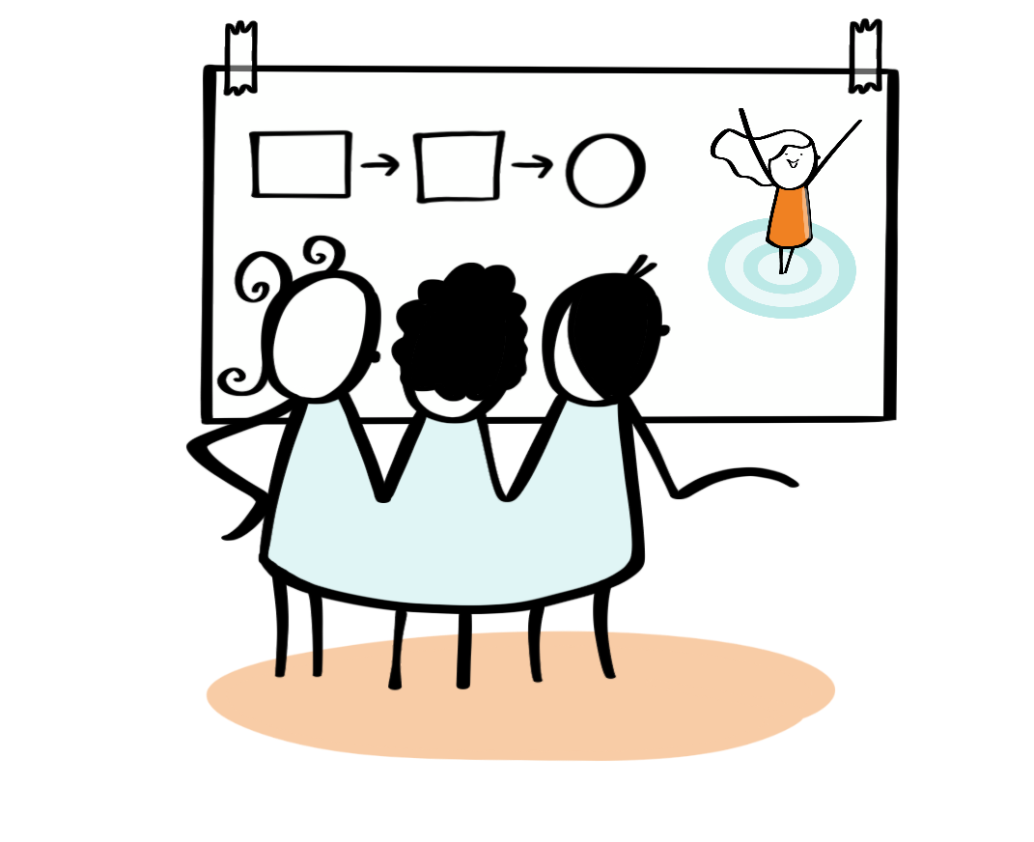
Tjänstedesign
Orientering
Målgrupper
Behovsfångst
Visualisering
Förändringsledning
Analys
Brukskvaliteter 1
Brukskvaliteter 2
Förhållningssätt
Service Blueprint
Lösningsförslag
Innehåll: visualisering inklusive porträttering av målgrupp, scenario, tjänsteresa
Kunskapsmål: använda gestaltningsmetoder i praktiken, tillämpa beskrivningstekniken inom tjänstedesign för målgruppsarbetet.
Eget arbete:
Ta fram porträtt, scenario och tjänsteresa
Trygga team
Prototyper
Nyttorealisering
Effekthemtagning
Delning och avslut

Slide 5

Dagens innehåll
Kl 10:00
Förra gången - behovsfångst
Visualisering
  Teoripass
  Övning
Kl 13:00
Återsamling och reflektion
Övning, fortsättning
Kl 14.30
Återsamling och reflektion
Eget arbete
Nästa gång
Kl 15:00
Avslut
Notes:
Eva

Slide 6
Visualisering

Slide 7
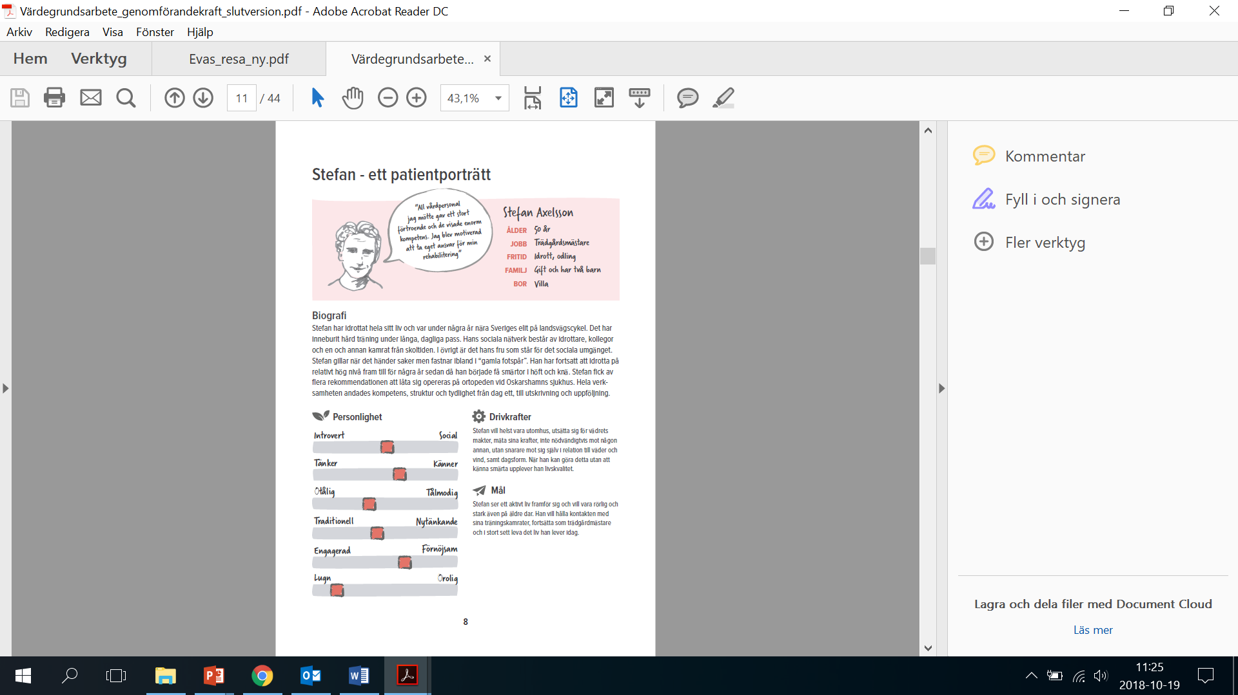
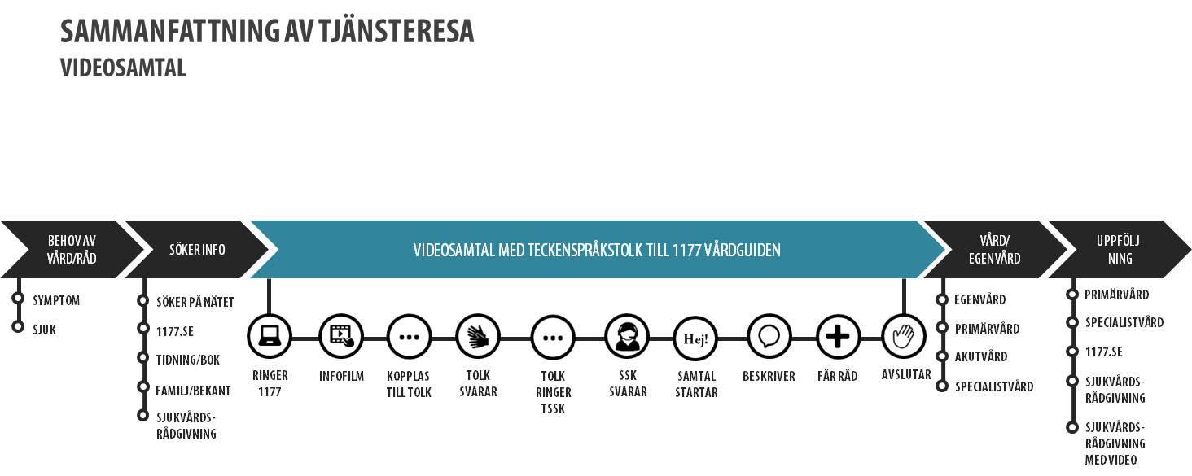
Vad är visualisering
Stödjer kommunikation
Driver arbetet framåt
Skapar gemensam bild

Slide 8
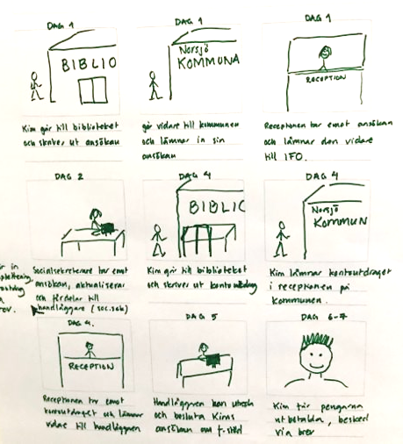
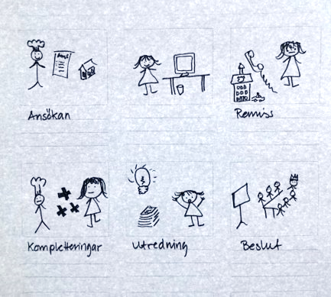
Skissa
Scenario – Serveringstillstånd
Storumans kommun
Verktyg för att tänka
Grundläggande teknik
Stödjer utforskande och kommunikation
Scenario – Försörjningsstöd
Norsjö kommun

Slide 9
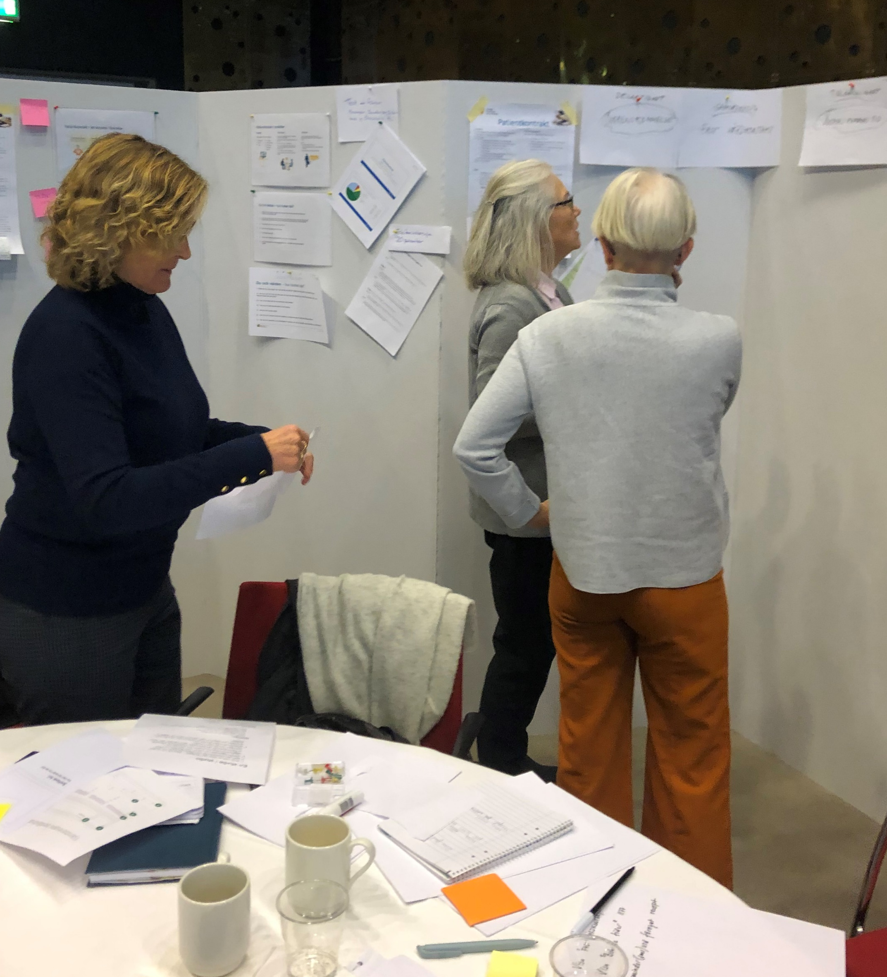
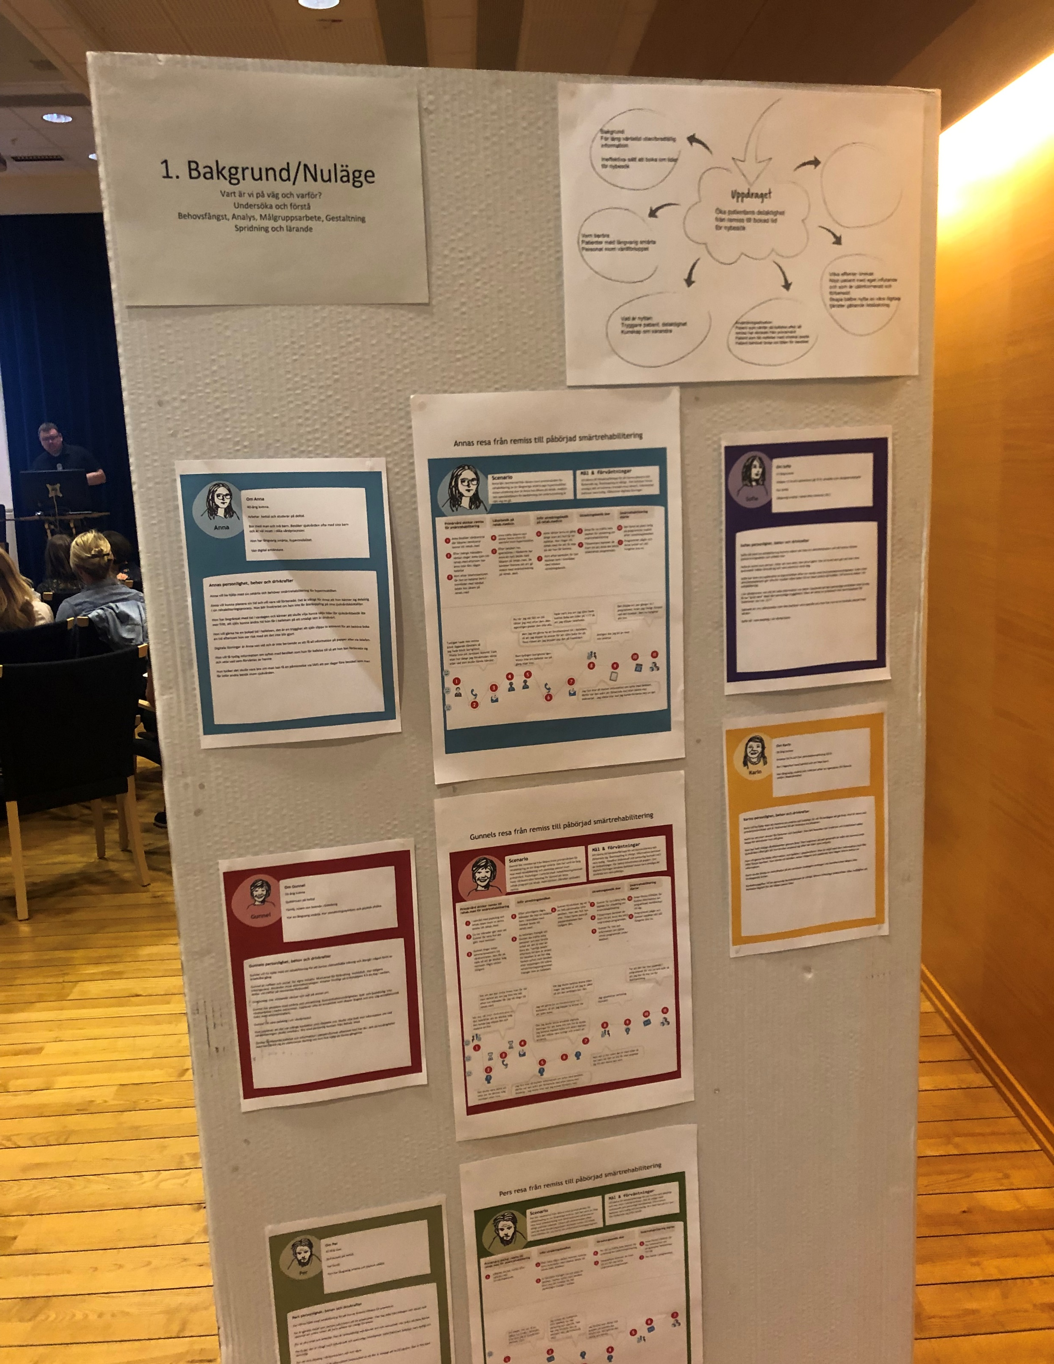
Pop-up-studio
Portabelt
Flexibelt

Slide 10
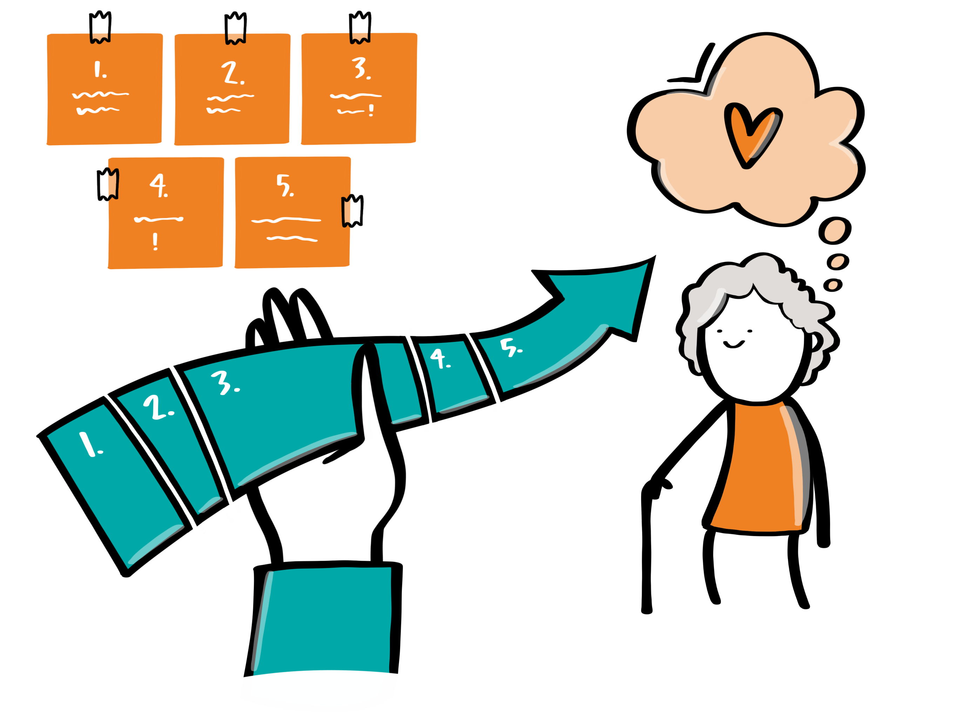
Metoder för visualisering

Slide 11
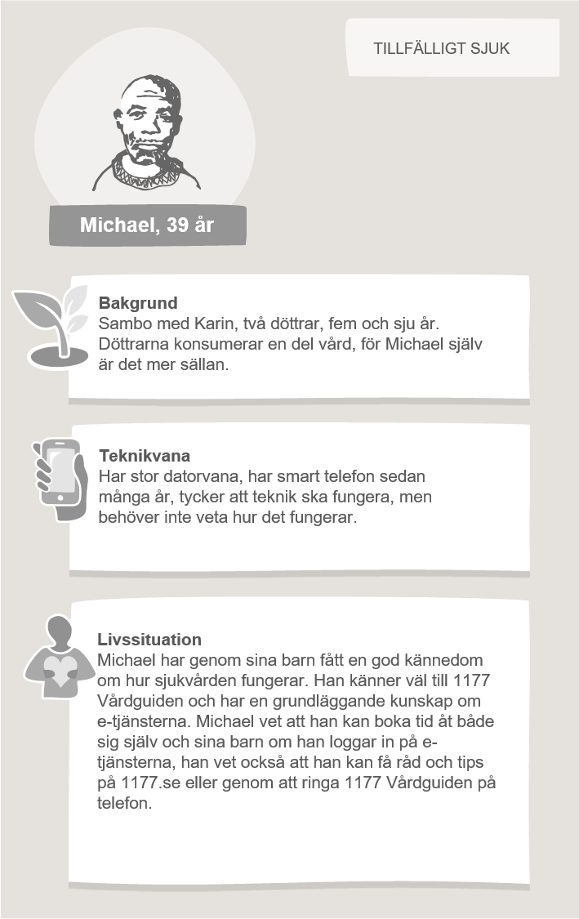
Porträttera målgruppen
Kort beskrivning av målgruppen
Relation till tjänsten
Personas =
kluster av individer
Användarporträtt =
en individ
Etisk aspekt viktig
..

Slide 12

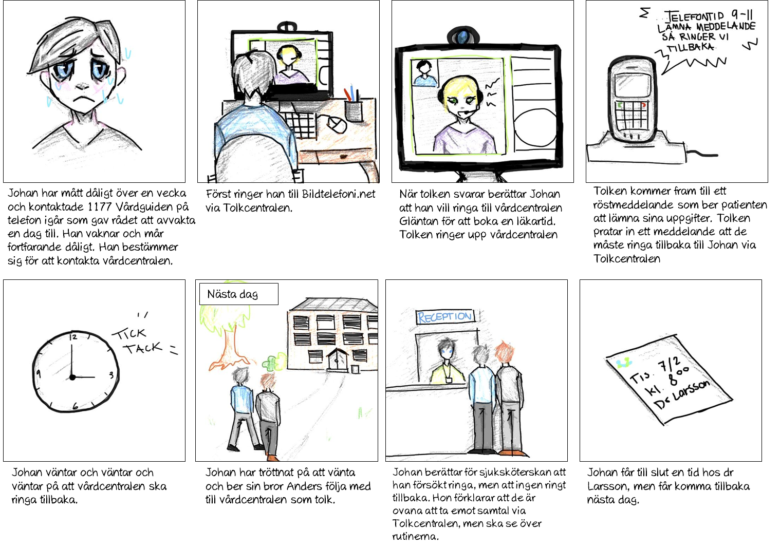
Berättelser och situationer
Scenario
Beskriver situation
Nuläge eller nyläge
Text eller illustrerat

Slide 13

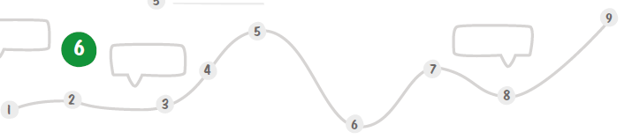
Tjänsteresa
Kartlägga stegen invånaren tar genom en tjänst
Invånarens upplevelser i stegen
Identifiera problem, svårigheter och hinder (hotspots), men även sånt som funkar bra
Hotspots blir fokus för förbättringsarbetet
Nuläge eller nyläge

Slide 14
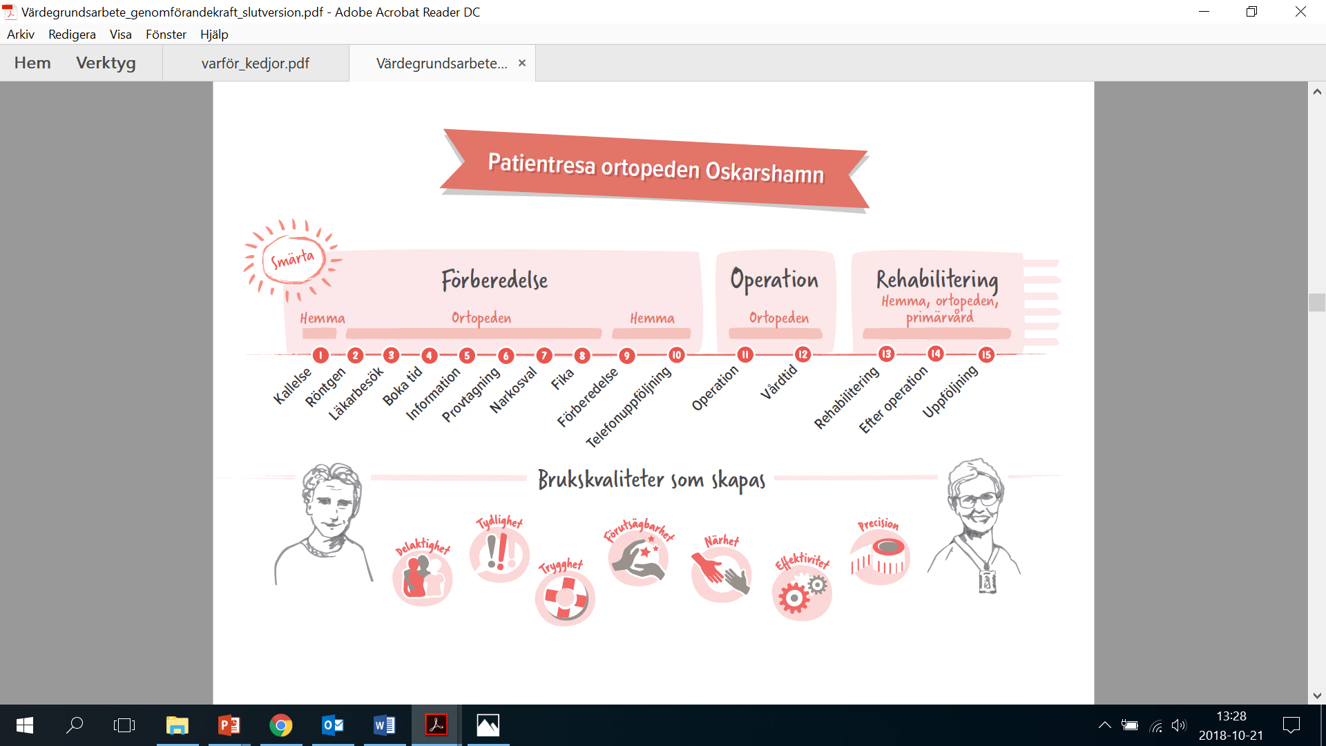
Notes:
Daniela
Visa på olika typer av interaktioner, kallelse, telefonsamtal, fysiska möten

Slide 15
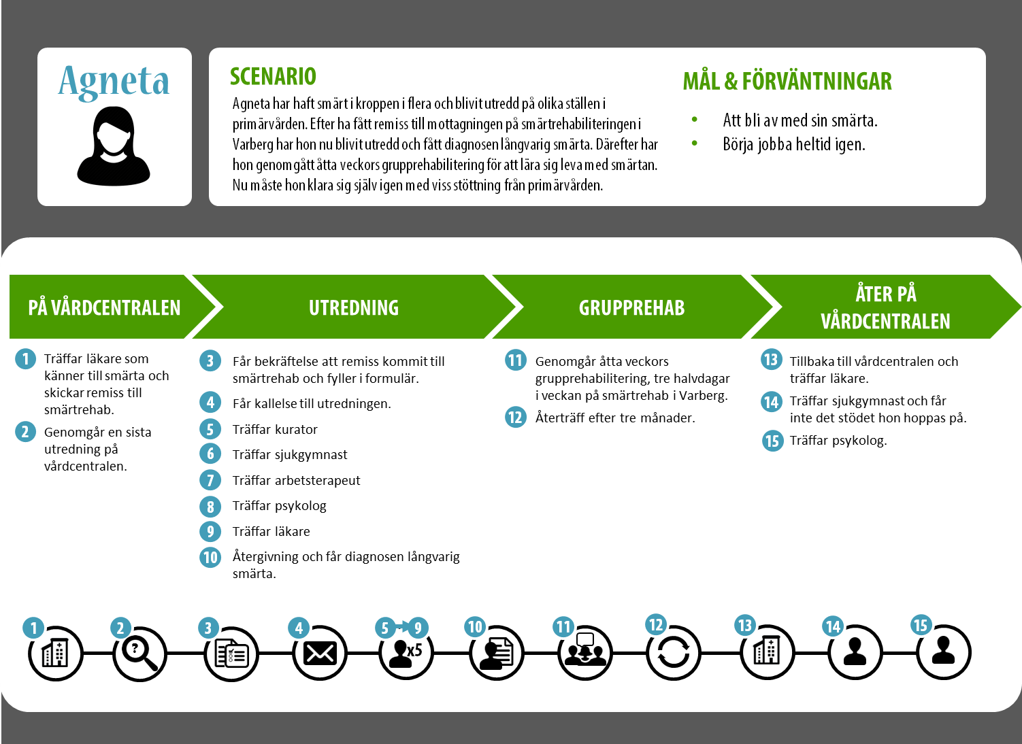
Notes:
Daniela
Identifierade ett område att jobba vidare med, grupprehabilitering

Slide 16
Notes:
Daniela
Bred tjänsteresa, men ändå fokus på själva tjänsteinteraktionen.

Slide 17

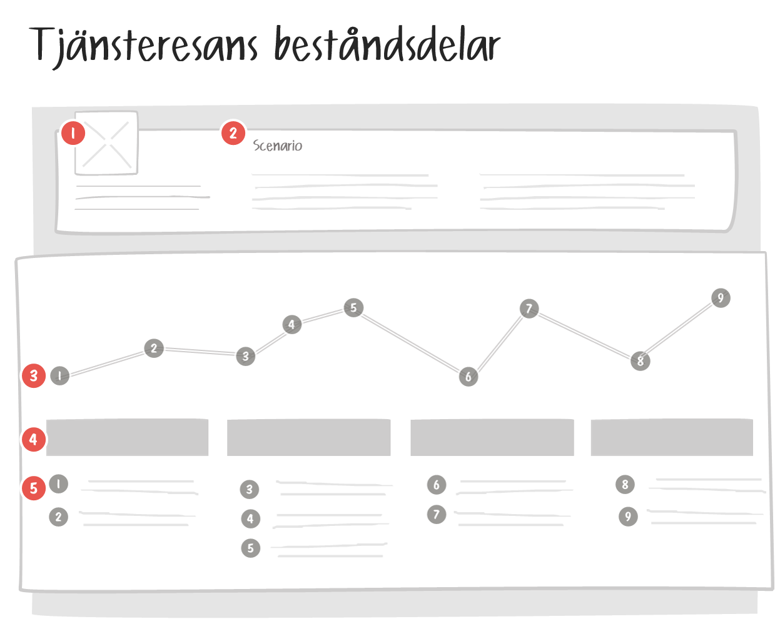
Kom ihåg att det är invånarens perspektiv!
Invånare
(målgrupp, användare)
Scenario
(situation, tjänst)
Interaktionspunkt och
Interaktionslinje
Faser
Beskrivning av interaktionspunkt
(fysiskt möte, telefonsamtal, blankett samt bra eller dåligt)
Hotspot!

Slide 18

Övningar på egen hand

Slide 19


Övningar
Prova på tre metoder:
Gör en användarporträtt
Gör ett scenario
Gör en tjänsteresa
Jobba med er arbetsgrupp på egen hand. Samling och avstämning kl 13. Fortsätt arbetet och återsamling kl 14.30

Slide 20
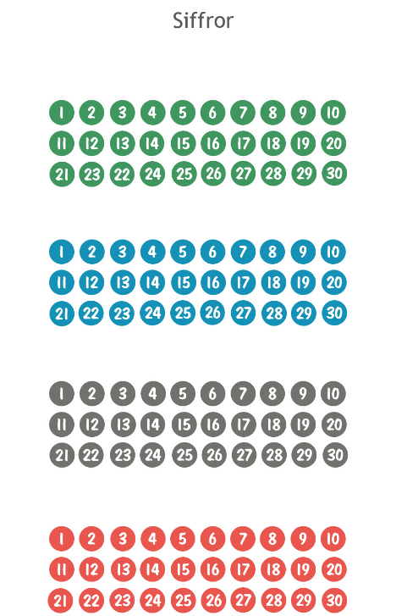
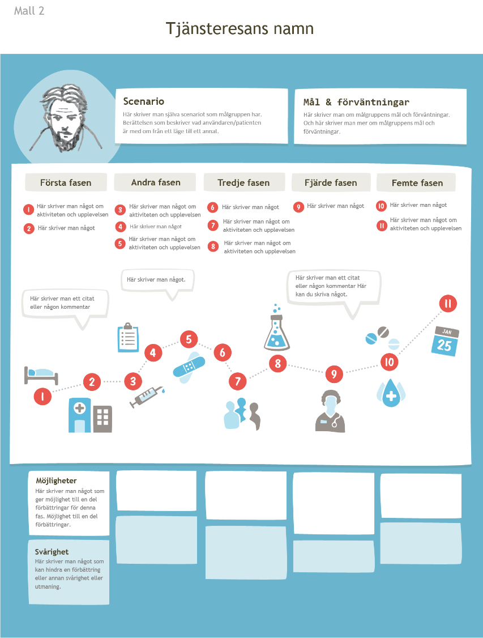

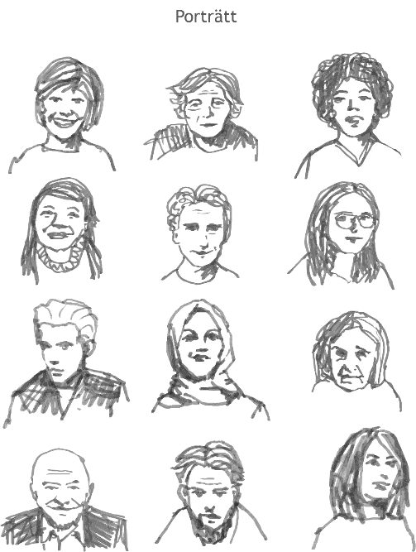
Grafoteket
Ett stöd till övningarna och ert arbete framåt
Skriv ut eller spara ner och jobba digitalt
Länk till grafoteket >>

Slide 21
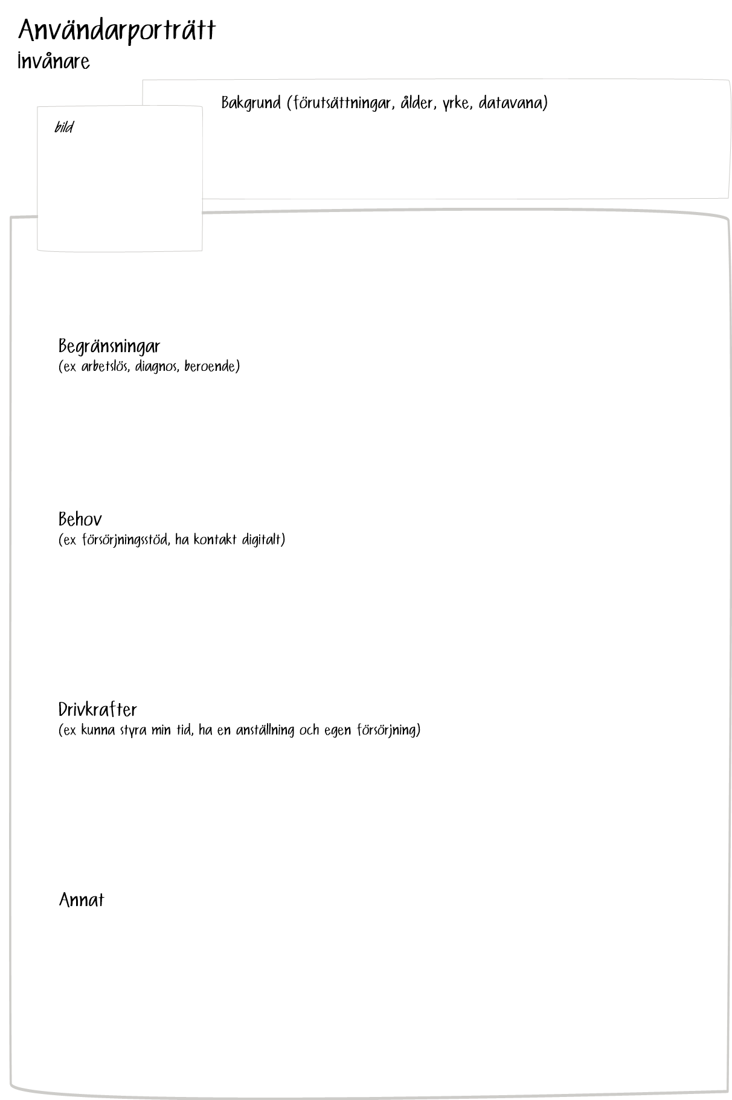
Användarporträtt
Gör ett porträtt på er prioriterade målgrupp

Slide 22
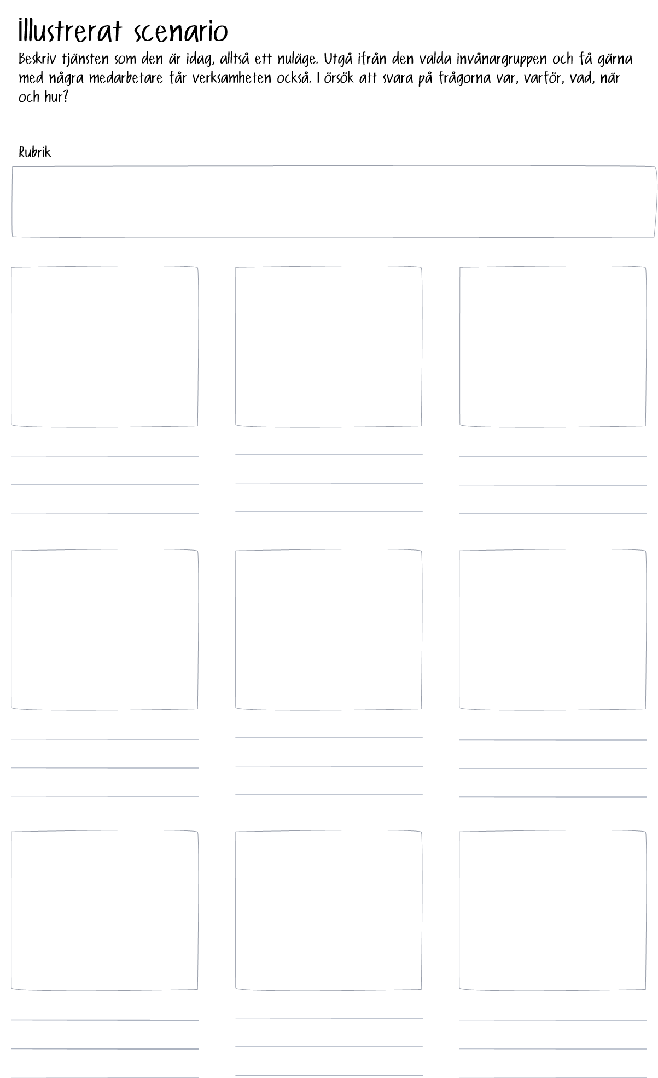
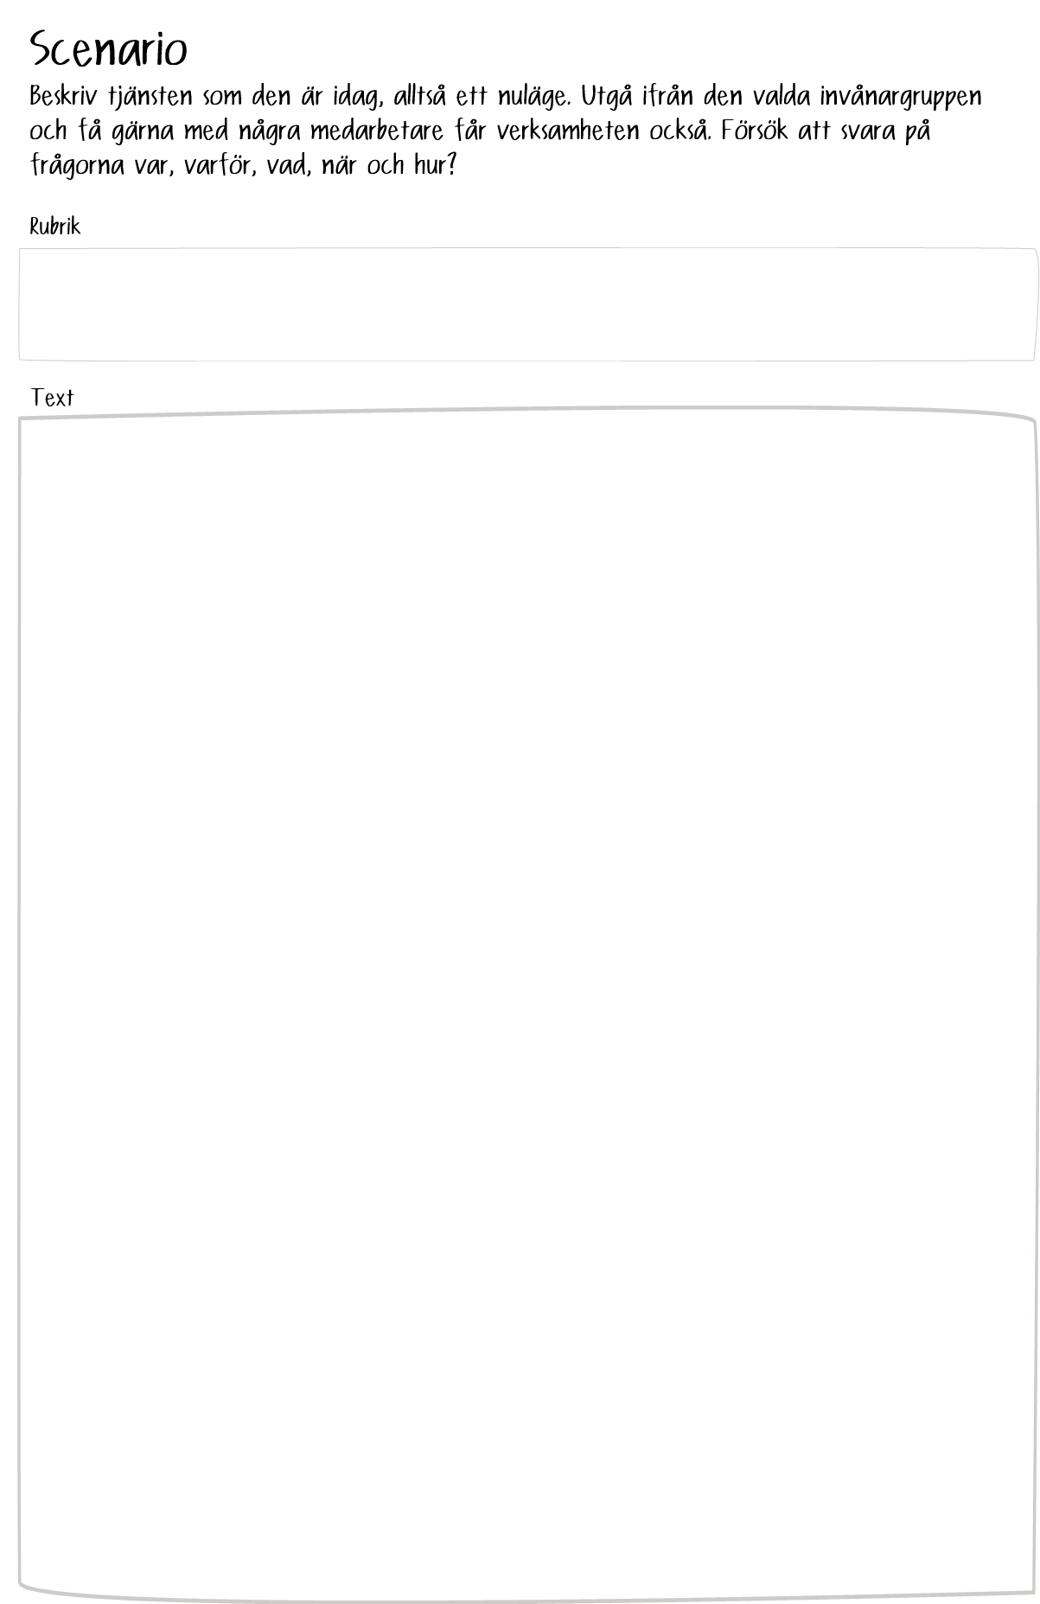
Scenario
Skriv eller rita ett scenario
Utgå ifrån målgruppen och beskriv hur tjänsten fungerar idag, nuläge
Försök även få med medarbetare i scenariot

Slide 23

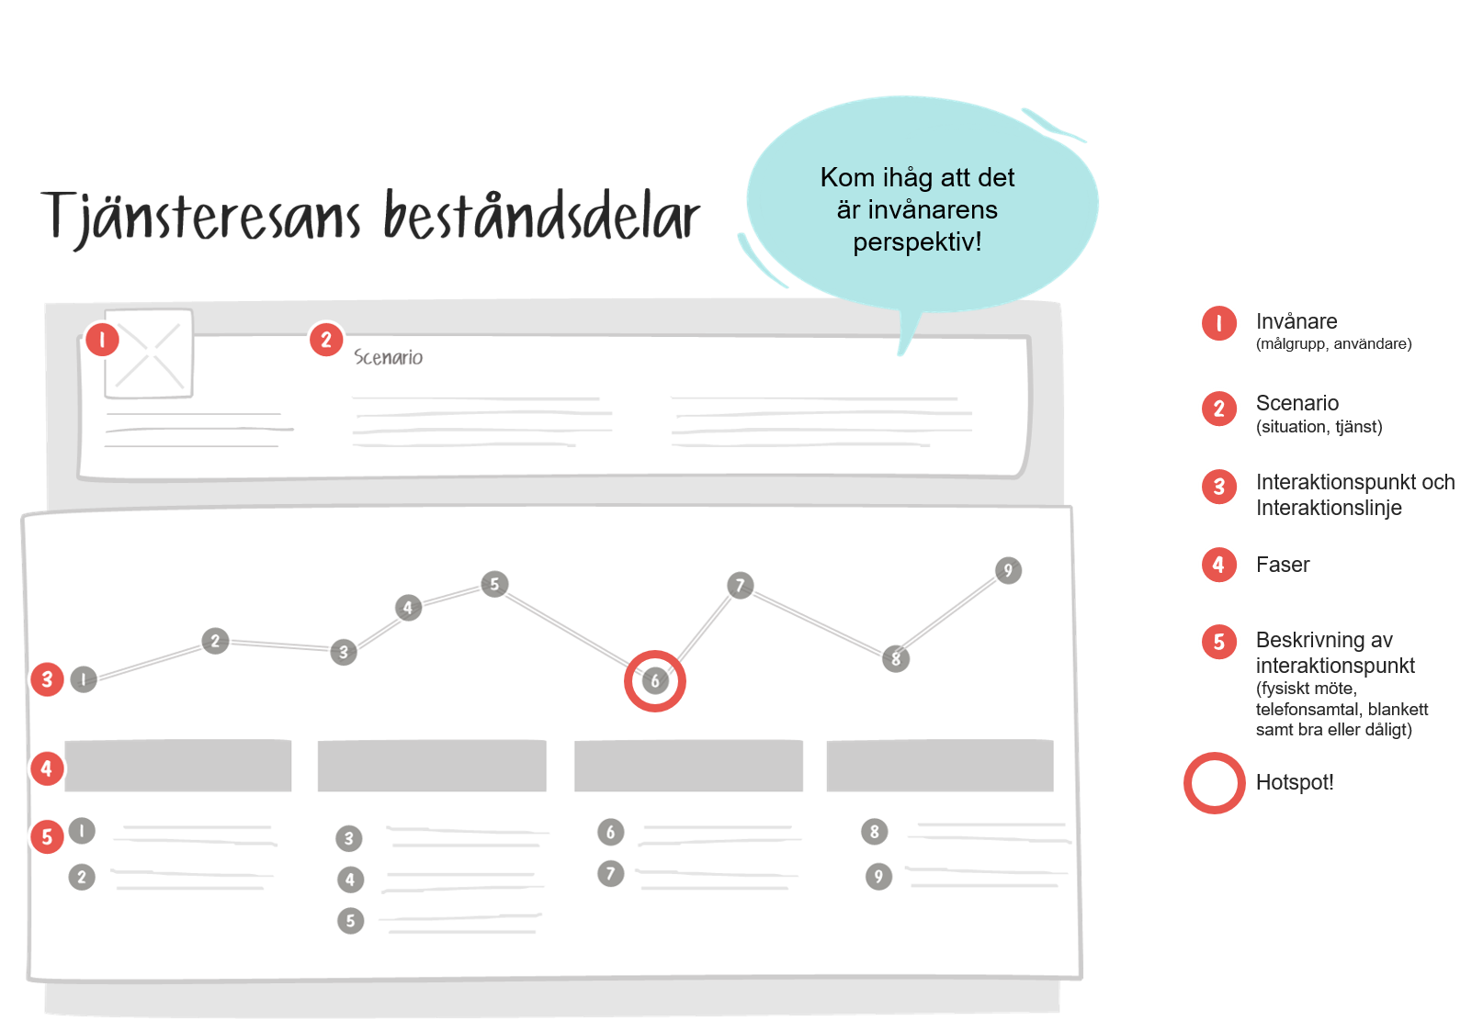
Gör en tjänsteresa
Rita resan på A3-papper. Klipp, klistra, tejpa och rita!
Rita ut en enkel tjänsteresa
Utgå ifrån er målgrupp och tjänsten i ett nuläge
Använd tjänsteresans beståndsdelar som stöd
Få med upplevelser (både bra och dåliga)

Slide 24

Reflektion och frågor

Slide 25

Återsamling
och delning
Kl 13.00
Kl 14.30

Slide 26

Eget arbete
Fortsätt med att visualisera era insikter, porträtt, scenarier och tjänsteresor
Notes:
Eva

Slide 27


Nästa gång 16 sep
Nästa gång handlar det om analys och brukskvaliteter del 1.
Förberedelse:
Gör klart behovsfångst och visualisering!
Notes:
Eva

